Slide 1
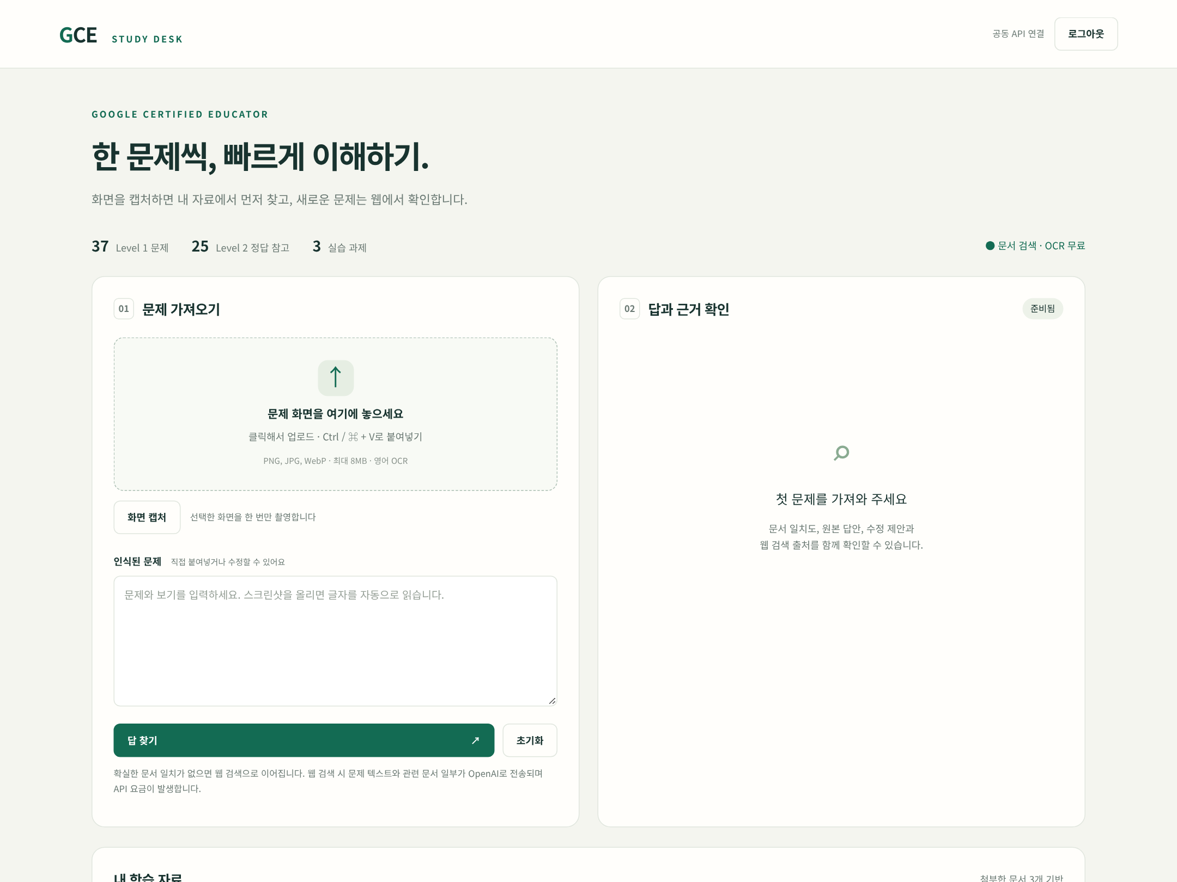
GOOGLE CERTIFIED EDUCATOR · 함께 공부하는 도구
문제 한 장으로 시작하는
GCE 학습
캡처하고, 문서에서 찾고,
필요하면 웹 출처를 확인합니다.
설치 없이 · 브라우저에서 함께 사용
01 접속하기
02 문제 가져오기
03 답과 근거 확인
GCE STUDY DESK / 선생님 사용 안내
01 / 10
Notes:
약 7~10분 설명 후 2분 실습용입니다. 학습 자료를 먼저 검색하고 필요하면 웹 검색으로 이어지는 앱이라고 소개하세요. 자료의 수정 제안과 AI 답변은 출처를 확인해야 합니다. 스크린샷은 현재 저장소 앱을 공동 사용 모드로 재현해 촬영했습니다. 실제 배포 주소에는 접속하지 않았고 API 요금도 발생시키지 않았습니다.

Slide 2
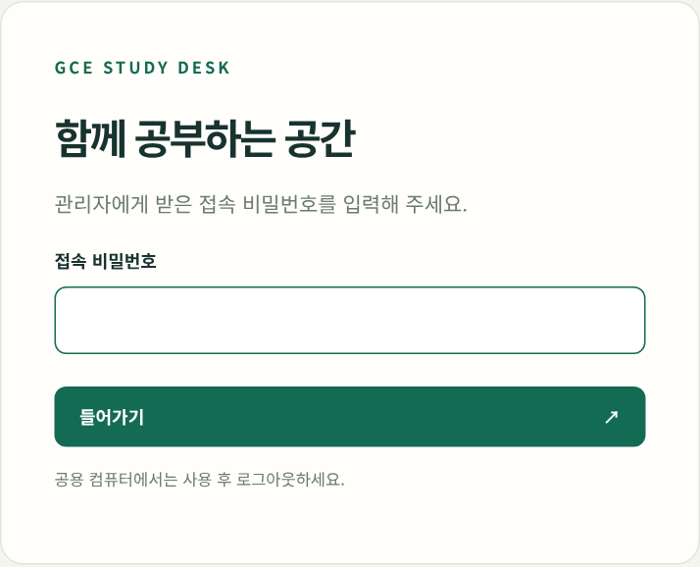
01 · 접속하기
공유받은 주소를 열고 비밀번호를 입력하세요
선생님 개인의 OpenAI 계정이나 API 키는 필요하지 않습니다.
접속 주소
여기에 앱 주소 입력
접속 비밀번호
여기에 비밀번호 입력
입력 후 ‘들어가기’ 클릭
공용 컴퓨터에서는 사용 후 로그아웃
GCE STUDY DESK / 선생님 사용 안내
02 / 10
Notes:
발표 전 오른쪽 두 칸을 클릭하여 실제 앱 주소와 접속 비밀번호로 바꾸세요. 두 칸은 이미지가 아닌 편집 가능한 PowerPoint 텍스트입니다. 주소에는 링크를 추가해도 좋습니다. 비밀번호가 들어간 파일은 참여 선생님들에게만 공유하세요. PDF에도 반영하려면 PowerPoint 수정 후 PDF로 다시 내보내세요.

Slide 3
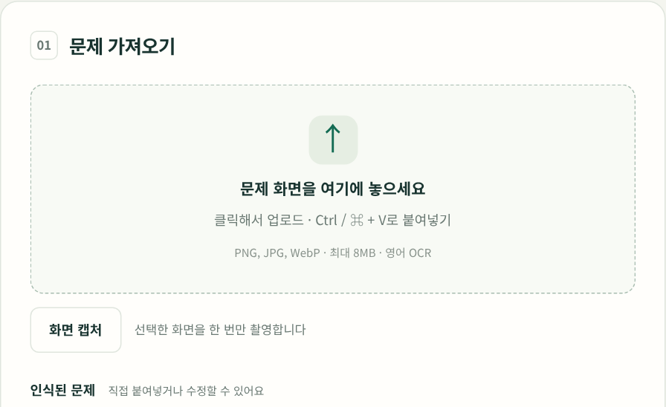
02 · 문제 가져오기
문제와 보기가 보이도록 한 장만 캡처하세요
이미지를 올리면 문자 인식과 검색이 자동으로 이어집니다.
1
클릭해서 업로드
문제 이미지 파일을 선택하거나
점선 영역으로 끌어다 놓습니다.
2
이미지 붙여넣기
캡처 이미지를 복사한 뒤
Ctrl + V / Mac은 ⌘ + V
3
앱의 ‘화면 캡처’
촬영할 창·화면을 선택합니다.
지원되지 않으면 업로드를 이용하세요.
GCE STUDY DESK / 선생님 사용 안내
03 / 10
Notes:
한 문제와 모든 보기가 함께 보이게 캡처하세요. PNG, JPG, WebP, 최대 8MB이며 영어 문자 인식입니다. 화면 캡처는 데스크톱 브라우저 중심 기능입니다. 브라우저가 화면 공유 권한을 물으면 원하는 창을 선택하세요. 한 장을 촬영한 뒤 공유는 종료됩니다. 스마트폰은 이미지 파일 업로드를 안내하세요.

Slide 4
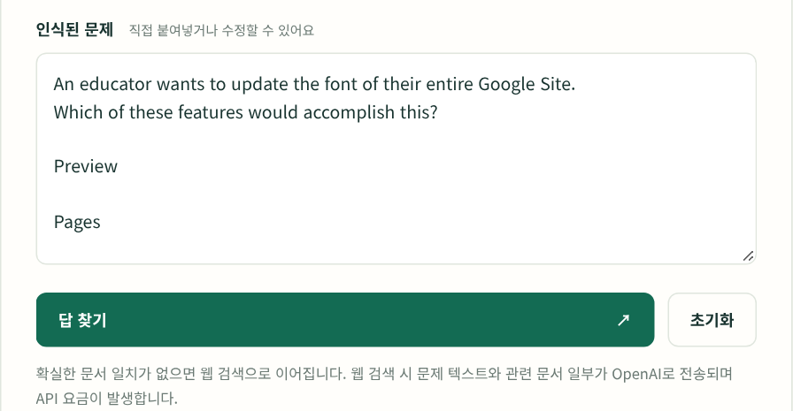
03 · 인식된 글자 확인
잘못 읽은 글자는 직접 고칠 수 있습니다
글자가 흐리거나 보기가 잘렸다면 문제 부분을 더 크게 캡처하세요.
1
문자 인식 기다리기
첫 실행은 잠시 걸릴 수 있어요.
완료될 때까지 기다려 주세요.
2
문제와 보기 확인
인식된 문제의 오타를 고칩니다.
직접 텍스트를 넣어도 됩니다.
3
수정 후 ‘답 찾기’
고친 내용으로 다시 검색합니다.
GCE STUDY DESK / 선생님 사용 안내
04 / 10
Notes:
이미지를 올리면 OCR 완료 후 첫 검색은 자동 실행됩니다. 자동 검색 결과가 이상하면 인식된 텍스트를 확인하세요. 오타를 수정한 뒤 답 찾기를 눌러 재검색합니다. 영어가 아닌 문제는 직접 텍스트를 입력할 수 있지만 영어 문서와의 일치가 낮아 웹 검색으로 넘어갈 수 있습니다.

Slide 5
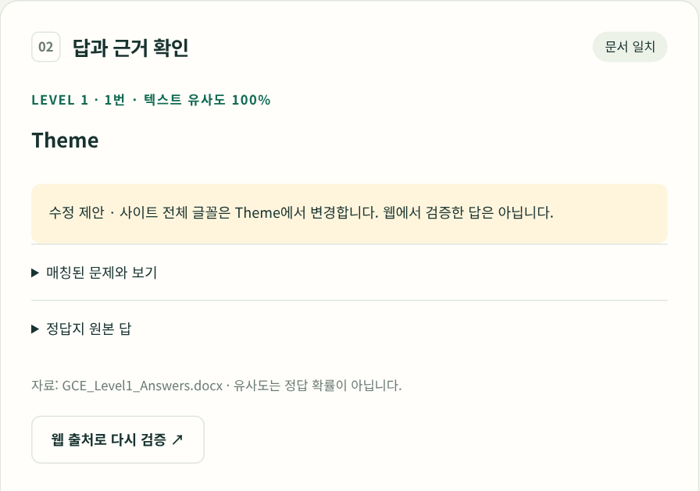
04 · 문서 답 읽기
‘문서 일치’는 저장된 자료에서 찾았다는 뜻입니다
예시 문제의 표시 답: Theme
1
답과 수정 제안 읽기
원본 답과 다른 제안이 있을 수 있어요.
제안 이유도 함께 확인합니다.
2
접힌 항목 펼쳐 보기
‘매칭된 문제와 보기’와
‘정답지 원본 답’을 펼쳐 봅니다.
유사도 100% ≠ 정답 확률 100%
문서 답도 근거 확인이 필요합니다.
GCE STUDY DESK / 선생님 사용 안내
05 / 10
Notes:
텍스트 유사도는 입력 문장과 저장된 문제의 닮은 정도이며 정답 확률이 아닙니다. 예시 1번은 원본 답과 별도의 수정 제안을 가진 문제입니다. 노란 상자의 수정 제안은 편집 검토 결과이지 웹 검증 완료 표시가 아닙니다. 불확실한 경우 다음 슬라이드의 웹 검증을 사용하세요.

Slide 6

05 · 웹 출처 확인
문서에 없거나 근거를 확인하고 싶을 때
웹 검색에는 관리자 공동 API 비용이 발생합니다.
1
‘웹 검색’ 표시 확인
웹 검색이 실행되는 경우
답변이 나올 때까지 잠시 기다립니다.
① 확실히 일치하는 문서가 없을 때
② 아래 버튼을 직접 눌렀을 때
2
답변 아래 ‘출처’ 클릭
관련 공식 문서의 설명을 읽습니다.
3
문제의 조건과 비교
버튼 이름을 확인한 뒤 눌러 주세요.
AI 해석도 틀릴 수 있으므로 근거를 확인합니다.
GCE STUDY DESK / 선생님 사용 안내
06 / 10
Notes:
문서와 확실히 일치하지 않으면 앱이 자동으로 웹 검색을 실행합니다. 문서 답이 나와도 웹 출처로 다시 검증 버튼으로 웹 검색을 요청할 수 있습니다. 오른쪽은 기능 설명이며 실제 유료 검색 응답을 캡처한 화면은 아닙니다. 문제 텍스트와 관련 문서 일부가 OpenAI로 전송됩니다. 웹 검색 답변 아래의 출처 링크를 열어 조건과 근거를 비교하도록 안내하세요. 교육 시범을 할 경우 이 단계에서 실제 API 요금이 발생합니다.

Slide 7
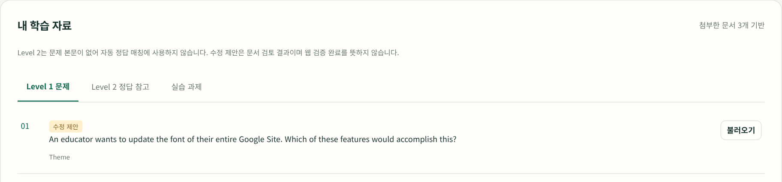
06 · 저장된 자료 둘러보기
화면 아래 ‘내 학습 자료’도 활용하세요
캡처 없이 문제를 불러오거나 실습 단계를 확인할 수 있습니다.
Level 1 · 37문제
Level 2 · 25정답
실습 과제 · 3개
‘불러오기’를 누르면 검색
문제 본문이 없어 참고용
‘실습 단계 보기’ 펼치기
GCE STUDY DESK / 선생님 사용 안내
07 / 10
Notes:
자료 영역은 화면 아래로 스크롤하면 나옵니다. Level 1의 불러오기는 저장된 문제를 입력칸으로 가져와 바로 검색합니다. Level 2 정답 25개는 문제 본문이 없으므로 자동 매칭에 사용되지 않습니다. 실습 과제 탭에는 3개 과제가 있으며 실습 단계 보기를 펼쳐 읽을 수 있습니다.

Slide 8
07 · 12명이 함께 쓰기
개인 키 없이, 각자의 브라우저에서 이용합니다
같은 접속 주소와 비밀번호를 사용합니다. 비용은 관리자 계정에 합산됩니다.
문자 인식 · 문서 검색
AI 웹 검색
별도 AI API 요금 없음
이미지 인식은 각자 브라우저에서 처리
모델 사용료 + 웹 검색 도구 비용
필요한 경우에만 다시 검증
요청이 몰릴 때
사용을 마칠 때
‘잠시 후 다시 시도’ 안내가 나오면
기다렸다가 한 번만 다시 검색
공용 컴퓨터에서는 로그아웃
접속 주소와 비밀번호는 참여자끼리 공유
GCE STUDY DESK / 선생님 사용 안내
08 / 10
Notes:
12명이 함께 접속하는 구조지만 12명 실사용 부하 시험을 완료한 것은 아닙니다. 각 브라우저에서 이미지 문자 인식을 하므로 OCR을 한 서버에서 순서대로 처리하지 않습니다. 서버/API 요청이 몰리면 제한 안내가 나올 수 있습니다. Vercel 구성에는 영구 사용량 DB나 전체 일일 호출 횟수 상한이 없습니다. 발표자는 운영 중 비용을 Usage에서 확인하고 종료 후 자동 충전 설정도 점검할 수 있습니다. 충전 금액과 실제 API 소비 금액은 다릅니다.

Slide 9
08 · 막히면 이렇게
오류 문구를 보고 한 가지씩 확인하세요
API 키나 결제 설정은 관리자가 확인합니다.
로그인이 안 돼요
비밀번호의 대소문자·앞뒤 공백을 확인하고 다시 입력
문자가 이상하게 읽혀요
한 문제와 보기를 확대해서 캡처하거나 텍스트 직접 수정
화면 캡처가 안 돼요
이미지 파일 업로드 또는 복사한 이미지 붙여넣기
요청이 많거나 시간이 초과돼요
잠시 기다렸다 다시 검색 · 버튼 반복 클릭은 피하기
API 연결·결제 오류가 나와요
오류 문구를 관리자에게 전달 · 키는 공유하지 않기
GCE STUDY DESK / 선생님 사용 안내
09 / 10
Notes:
화면에서 뜨는 문구를 그대로 확인하도록 안내하세요. 접속 시간이 만료되면 다시 로그인합니다. 설정된 이용 시간이 종료되었다는 문구는 관리자가 지정한 종료 시각을 지난 경우입니다. API 결제/인증 오류는 관리자에게 전달하며, 교사 개인이 API 키를 발급받을 필요는 없습니다. 문의 화면에는 비밀번호나 API 키가 포함되지 않게 합니다.

Slide 10
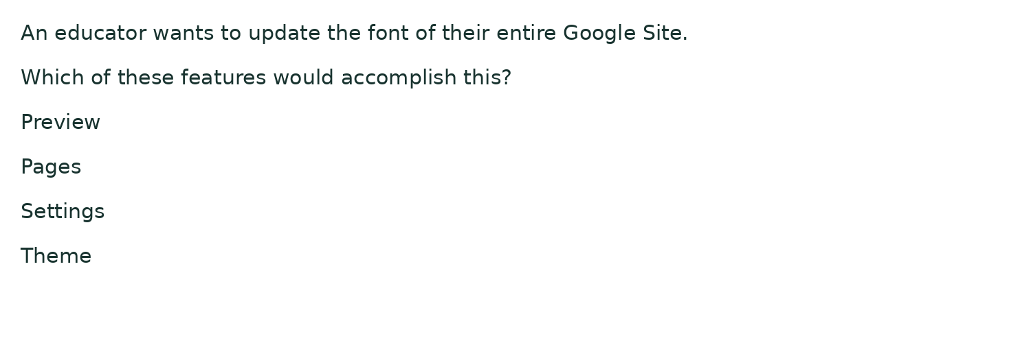
함께 해보기 · 2분
이 문제로 한 번 연습해 보세요
이미지를 캡처해 올린 뒤 인식된 문제와 표시 답을 확인합니다.
1
로그인
공유받은 비밀번호로 접속
2
이미지 업로드
문제와 보기를 한 장에 담기
3
답과 근거 확인
‘문서 일치’와 Theme 확인
연습 이미지 파일도 함께 제공합니다 · 정답 표시: Theme
GCE STUDY DESK / 선생님 사용 안내
10 / 10
Notes:
참여자들에게 practice_question.png 파일을 공유하거나 이 슬라이드의 문제 영역을 캡처하도록 안내하세요. 앱은 문서 일치와 Theme을 표시해야 합니다. 매칭된 문제와 보기, 원본 답안도 펼쳐 보게 하세요. 이 연습의 문서 검색에는 API 비용이 들지 않습니다. 웹 검증까지 연습하려면 비용이 발생함을 설명한 후 진행하세요. 발표 전 2번 슬라이드의 접속 주소와 비밀번호를 편집하는 것을 잊지 마세요.

